Slide 1

De toekomst van het Europees Cohesiebeleid
EFRO en Interreg Vlaanderen Netwerkevent 11/02/2026

Slide 2
Agenda
Een gemoderniseerd MFK (2028 – 2034)
Het toekomstig Cohesiebeleid
Tijdslijn

Slide 3
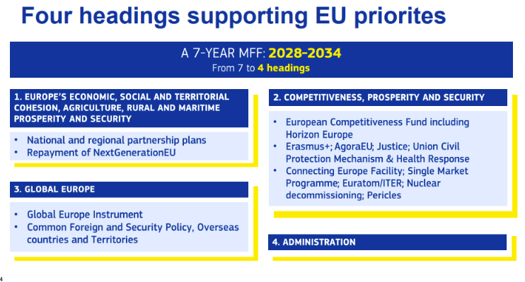
Een gemoderniseerd MFK: architectuur
Notes:
Op 16 juli 2025 publiceerde de Europese Commissie een pakket voorstellen voor een nieuw Europees meerjarig financieel kader (MFK) 2028-2034.
- De Europese Commissie stelt een nieuw MFK voor op basis van 4 rubrieken.
Rubriek 1: Economische, sociale en territoriale cohesie, landbouw, rurale en maritieme welvaart en veiligheid (hieronder vallen de nationale en regionale partnerschapsplannen (NRPP’s)
Rubriek 2: Concurrentievermogen, welvaart en veiligheid (hieronder valt het Europees Competitiviteitsfonds, Horizon, Erasmus+, AgoraEU, …)
Rubriek 3: Europa in de wereld (hieronder valt het Global Europe Instrument)
Rubriek 4: Administratie

Slide 4
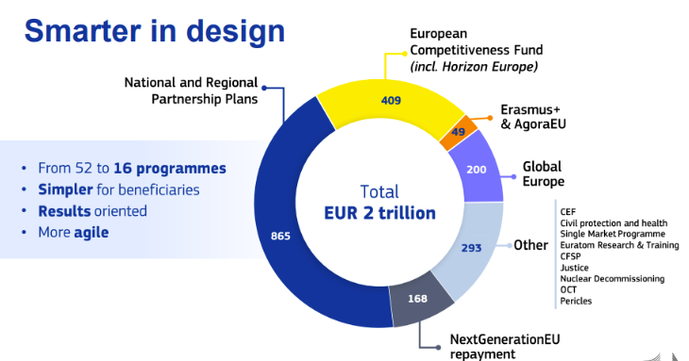
Een gemoderniseerd MFK: budget
Notes:
Naast een vermindering van het aantal rubrieken (van 7 naar 4) vindt er ook een vermindering plaats van het aantal programma’s: van 52 naar 16.
Met deze vereenvoudigingsoefening hoopt de Commissie de flexibiliteit te verhogen en eenvoud te creëren voor begunstigden
Budgettair:
Er is tov 2021 – 2027 een versterking van het budget voor elementen uit Rubriek 2 (Concurrentievermogen, welvaart en veiligheid)
De COM beschouwt het budget voor traditionele prioriteiten (landbouw en cohesie) als ‘stabiel’
Algemeen: er is een significante toename van het budget tov 2021 – 2027
2021 – 2027= 1.074 mia EUR
2028 – 2034: 1.763 mia EUR
In het voorstel van de Commissie wordt deze stijging vooral opgevangen door nieuwe bronnen van Eigen Middelen (TEDOR, ETS, CBAM, CORE en E-waste)

Slide 5
Het toekomstig cohesiebeleid:
Ondergebracht in het nieuwe ‘Fonds voor economische, sociale & territoriale cohesie, landbouw & platteland, visserij & maritiem en welvaart & veiligheid’
Koepel van reeks bestaande EU fondsen (Home fondsen, EFRO, ESF+, EFMZVA en GLB-fondsen)
Opmaak Nationale & Regionale Partnerschap Plannen
Notes:
Het toekomstige cohesiebeleid wordt ondergebracht in het nieuwe ‘Fonds voor economische, sociale & territoriale cohesie, landbouw & platteland, visserij & maritiem en welvaart & veiligheid’.
Binnen dit Fonds vallen ook de Nationale en Regionale Partnerschapsplannen
In essentie is dit Fonds een koepel van reeks bestaande EU fondsen (Home fondsen, EFRO, ESF+, EFMZVA en GLB-fondsen)
Naar uitvoering toe zal er dus niet langer met aparte regionale en beleidsmatige programma’s worden gewerkt zoals we op heden gewoon zijn, maar zal er met één overkoepelend Nationaal en Regionaal Plan moeten worden gewerkt. Elke lidstaat moet dus één NRPP bij de Commissie indienen.

Slide 6
Nationale en Regionale Partnerschap Plannen: beleidsmatig
Investeringen & hervormingen
Performantie-gebaseerd: Via mijlpalen & targets
Financiële streefdoelen:
  43% aan klimaat- en milieu
  14% aan sociale doelstellingen
Doelstellingen:
  Duurzame regionale ontwikkeling
  Defensie & veiligheid
  Sociale cohesie
  Levenskwaliteit – landbouw
  Fundamentele rechten, democratie, rechtstaat & waarden
Notes:
Binnen elk NRPP moet men als lidstaat met enkele vereisten rekening houden, waaronder:
Opnemen van investeringen en hervormingen (inspiratie uit het RRF)
De Commissie legt de lidstaten enkele minimumvereisten op inzake financiële streefdoelen, waaronder:
43% van elk Plan moet aan klimaat- en milieudoelstellingen worden toegewezen
14% van elk Plan moet aan sociale doelstellingen worden toegewezen
Voortgang en uitbetaling aan de lidstaten via een aanpak gebaseerd op performantie: enkel bij het bereiken van vooraf bepaalde mijlpalen (kwalitatief) en doelstellingen (kwantitatief) kan een lidstaat tussentijdse en finale uitbetalingen ontvangen. De uitbetalingen tussen lidstaten en begunstigden kunnen naar keuze door de lidstaat worden ingevuld (bv. werkelijke kosten, vereenvoudigde kostenopties, performantie, etc.)
Elke lidstaat moet in haar Plan inzetten op 5 grote Europese prioriteiten:
Duurzame regionale ontwikkeling
Defensie & veiligheid
Sociale cohesie
Levenskwaliteit, met focus op landbouw
Bescherming en versterking van fundamentele rechten, democratie, de rechtstaat en Uniewaarden.

Slide 7
Doelstelling: duurzame regionale ontwikkeling
Verderzetting bestaande EFRO-doelstellingen.
Industriële basis, waardeketens, manufacturing
Digitale transformatie
Rechtvaardige energie- en klimaattransitie
Onderzoek, ontwikkeling & innovatie
…
Nieuwe opportuniteiten: defensie & veiligheid?
Notes:
Ook de doelstellingen van het huidige EFRO-fonds zitten hierin dus vervat. Voornamelijk onder de eerste doelstelling: Steun voor duurzame welvaart in alle regio’s via o.a.:
investeringen in het versterken van de industriele basis, weerbare waardeketsn, duurzame en concurrentiele manufacturing
Digitale transformatie
Een rechtvaardige transitie inzake energie en klimaat
Steun aan onderzoek, ontwikkeling en innovatie
Etc.
Daarnaast kan ook de nieuwe focus op defensie-capaciteit en veiligheid interessante mogelijkheden bieden.

Slide 8
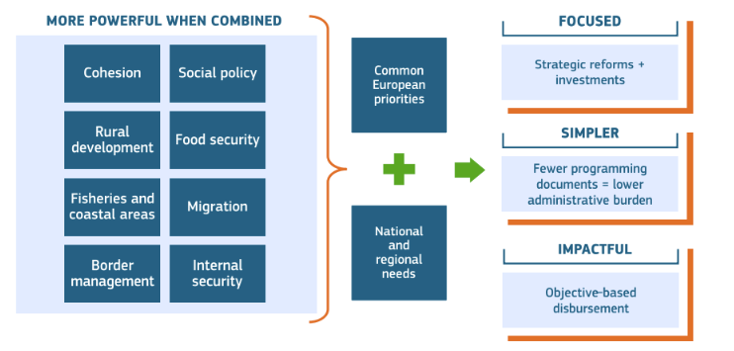
Nationale en Regionale Partnerschap Plannen: beleidsmatig
Notes:
Deze slide is een visuele samenvatting van de vorige & geeft de logica weer die de COM hanteert voor de onderbouwing van haar voorstel om te werken met Nationale en Regionale Partnerschapsplannen in plaats van via aparte beleidsmatige (en regionale) programma’s
De COM beschouwt deze aanpak als:
Krachtiger doordat complementariteit tussen de beleidsdomeinen versterkt wordt
Eenvoudiger doordat met één plan moet worden gewerkt in plaats van aparte programma’s

Slide 9
Nationale en Regionale Partnerschap Plannen: budgettair
NRPP’s: 783 mia EUR
  218 mia voor minder ontwikkelde regio’s
  295 mia voor GLB
  34 mia voor HOME
  235 mia niet-toegewezen
Geen afgebakend budget voor cohesiebeleid
EULS krijgen vrijheid om niet-toegewezen budget intern te verdelen
BE budget NRPP: +- 7,6 mia EUR (7 mia excl. HOME)
Notes:
Hoewel het voorstel van de Commissie enkele financiële en beleidsmatige verplichting oplegt aan de lidstaten, zijn de lidstaten wel relatief vrij om hun budgetten intern te verdelen.
In tegenstelling tot 2021 – 2027 zijn er dus geen afgebakende budgetten meer voor het Cohesiebeleid (ESF+ en EFRO), maar zijn er enkel volgende oormerkingen (minimumbudgetten) voorzien:
Directe inkomenssteun landbouw (en visserij)
Steun voor minder ontwikkelde regio’s: binnen BE zijn er enkel in WAL 2 van dergelijke regio’s
Steun voor HOME fondsen (asiel, migratie, grensbeheer, etc.)
Naast de geoormerkte budgetten is er nog een groot gedeelte ‘niet-toegewezen’ budget. Het zal binnen BE een intern-Belgische en vervolgens intern-Vlaamse politieke discussie zijn om te besluiten op welke doelstellingen ze dit budget willen inzetten.
Het totale Belgische budget op basis van de Europese rekensleutel bedraagt 7,6 mia EUR. Op basis van de huidige verdelingen (2021 – 2027) zou ongeveer 3 mia EUR voor Vlaanderen bestemd zijn. Politiek kan echter beslist worden om een gedeelte van deze middelen in te zetten voor domeinen die onder federale bevoegdheid vallen, waardoor de regio’s minder middelen ontvangen.

Slide 10
Interreg
Apart van NRPP’s: één Interreg-plan op EU-niveau
Doelstelling: continuïteit
Programma’s als ‘hoofdstukken’
Nieuwigheid: performantie-gebaseerde aanpak
Totale EU-budget: 10,2 mia EUR
  +-480 mio voor BE
Notes:
Voor Interreg: sterke verderzetting van huidige aanpak. Interreg staat buiten de nationale en regionale partnerschap plannen. De bestaande programma’s (bv. Interreg Vlaanderen-Nederland) en samenwerkingen zullen verdergezet kunnen worden als hoofdstukken onder het Europese Interregplan.
Zoveel mogelijk continuïteit, met verschil: algemene regels ook verbonden aan NRPP.
Performance-based manier van werken voor de uitbetaling aan EULS (mijlpalen en doelstellingen) in plaats van op kosten gebaseerd.

Slide 11
Europese tijdslijn
Eind 2026: Politiek akkoord MFK
2027: afronden (sectorale) wetteksten
31 januari 2028: deadline indiening NRPP door lidstaten
Notes:
Europese onderhandelingen zijn lopende: bedoeling om tegen eind 2026 een politiek akkoord te bereiken
Vervolgens finaliseren van de wetgeving en opstart opmaak nationale en regionale plannen.
Start vanaf 2028.

Slide 12
De toekomst van het Europees Cohesiebeleid
EFRO en Interreg Vlaanderen Netwerkevent 11/02/2026

